Slide 1
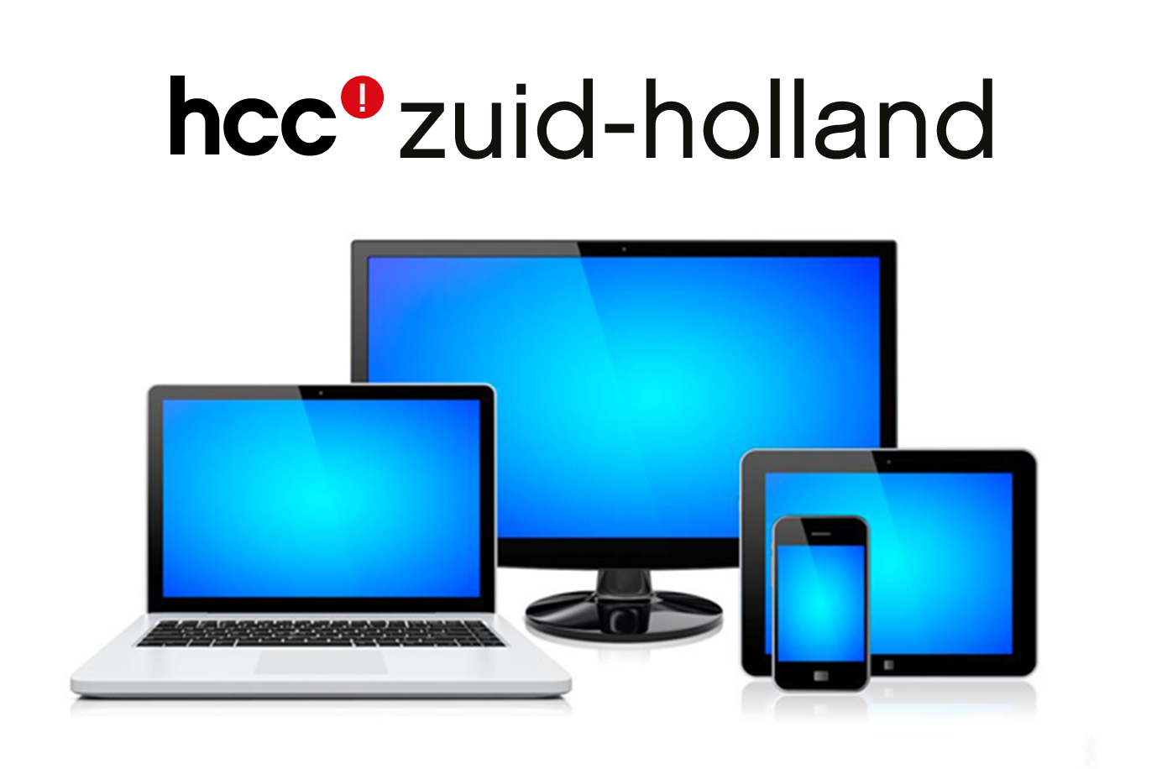
Windows 11 24H2
Een globale eerste kennismaking.
Ron Verschuren.

Slide 2
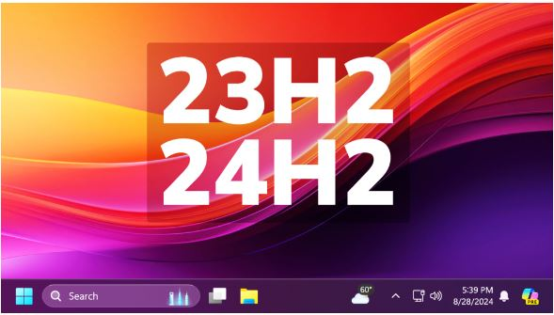
Vanaf medio september/oktober 2024 wordt de update naar Windows 11 24H2 vrijgegeven. Ook deze nieuwe versie zal via reguliere updates gefaseerd worden uitgerold.

Slide 3
Wie op de Microsoft-site zoekt met Windows 11 24H2 komt daar de opmerking tegen dat 24H2 voor iedereen is. Dat is betrekkelijk omdat de 24H2 update heel verschillend zal gaan uitpakken voor verschillende systemen.
In feite wordt er onderscheid gemaakt in 3 soorten configuraties.
De gebruikelijke traditionele X-64 systemen waar het allergrootste deel van de computers onder valt (in ieder geval alle systemen met Intel- of AMD-processoren geproduceerd tot en met 2023).
Bepaalde recente systemen (2023 / 2024) uitgerust met een ARM-64 processor (bijv. bepaalde Microsoft Surface Pro systemen).
zgn. Copilot+ of AI- PC’s; Systemen uitgerust met de nieuwste generatie ARM-processoren van Qualcomm (o.a. Snapdragon X processor) of Intel (Lunar Lake) of AMD (bepaalde Ryzen 9). Essentie is dat de computer naast een CPU ook uitgerust moet zijn met een NPU processor (Neurale Processing Unit).
Alleen de laatste categoriecomputers zal alle functionele uitbreidingen en aanpassingen van 24H2 ontvangen. Voor de categorie 1 systemen zal de upgrade hoofdzakelijk bestaan uit zeer beperkte functionele uitbreidingen en vooral “cosmetische” aanpassingen.

Slide 4
Aanvullende opmerkingen:
Computers die zijn uitgerust met een oudere processor waarbij de SSE 4.2 instructie ontbreekt kunnen in het geheel niet worden ge-update naar 24H2 omdat de nieuwe programmatuur van 24H2 bepaalde nieuwe instructies bevat. Indien de processor deze niet kan verwerken zal Windows vastlopen en/of crashen. Dit geldt voor processoren ouder dan gemiddeld 10 jaar. Of de processor deze instructie aankan, kan eenvoudig worden gecontroleerd met een programma als CPU-Z. (Noot: Het hoeft geen betoog dat dergelijke computers sowieso al niet op een normale manier konden worden ge-upgrade naar Windows 11 en ook overigens al zo gedateerd zijn dat deze niet meer als serieuze werkcomputer kunnen worden gebruikt).
Voor recentere computers die niet geschikt waren voor Windows 11 geldt dat deze ook met een eenvoudige procedure kunnen worden overgezet maar Windows 11 24H2. Onbekend is of voor computers die eerder al met een “hack” zijn overgezet naar Windows 11 23H2, de “hack” opnieuw moet worden uitgevoerd. Overigens kan dezelfde “hack” die voor 23H2 was te gebruiken ook worden gebruikt voor 24H2.

Slide 5
Voor het overgaan naar Windows 11 24H2 geldt, net als bij eerdere versies, dat gekozen kan worden tussen een “schone” installatie en het upgraden van een eerdere versie.
Computers die geschikt zijn voor Windows 11 (dus aan de door Microsoft vereiste voorwaarden voldoen) zullen te gelegener tijd via een reguliere upgrade naar Windows 11 versie 24H2 worden getild.
Heeft u een computer die niet aan de Windows 11 eisen voldoet, dan zult de upgrade zelf moeten initiëren en een zgn. “inplace”-upgrade moeten uitvoeren (upgrade binnen een draaiende Windows) middels een geschikt ISO-bestand voor Windows 11 24H2.

Slide 6
Zoals eerder aan gegeven zullen alleen de meest recentste computers die ook met een NPU zijn uitgerust, met de upgrade van 24H2 een aantal functionele uitbereidingen ontvangen, die andere computers niet zullen ontvangen.
Dit zijn allemaal functies die gerelateerd zijn aan AI-functionaliteit. Om die reden worden dergelijke computers ook wel aangeduid met Copilot+ computers of AI-computers.
Copilot wordt hierbij geïntegreerd in een aantal Apps waarbij Artificiële Intelligentie wordt ingezet.
Apps waaraan wordt gerelateerd zijn bijv. Recall, Medecreator, Windows-studio-effecten, Automatische Superresolutie en Live-ondertitels.
Omdat hiervan nog weinig in de praktijk zichtbaar is en voor de meerderheid van de gebruikers ook nog niet relevant, zullen we hier op dit moment verder niet op in gaan.

Slide 7
Een opsomming van nieuwe aanpassingen.
De zgn. ”snelle instellingen” ( Quick Settings) op de taakbalk zijn opnieuw ontworpen; Alle snelle instellingen zijn in een nieuwe pagina ondergebracht. Hierin kan nu ook worden gescrolld.
De algemene acties zoals kopiëren, knippen en plakken zijn nu bovenin geplaatst in de rechter muisknop menu’s en van en label voorzien, waardoor de actie ook duidelijker wordt weergegeven.
Het startmenu wordt van een gedeelde weergave voorzien. In het rechter (nieuwe) deel is o.a. ruimte ingedeeld voor weergave van communicatie met een (gekoppelde) smartphone.
De verkenner en het contextmenu is aangepast. Er is nu ook ondersteuning voor andere compressietechnieken zoals 7Zip en Tar (niet alleen uitpakken, maar ook een gecomprimeerd bestand maken).
Er is een nieuwe energie bespaarmodus. De batterijfunctie is ge-upgrade en is ook via “snelle instellingen” te bereiken. De nieuwe bespaarmodus is ook voor desktops toepasbaar om tegemoet te komen aan de wens om energiezuiniger te werken.

Slide 8
Windows 11 24H2 biedt nu ondersteuning voor Wifi-7 en USB-4 ( als de hardware hiervoor aanwezig is).
De installatie layout van het setup proces (nieuwe installaties) is wat aangepast. Overigens kan ook nog gekozen worden voor de oude weergave.
Het update-proces is aangepast door de introductie van zgn. Checkpoint-updates.
Hierdoor kan de omvang van maandelijkse cumulatieve updates worden verkleind.
Met deze aanpak worden de updates verdeeld in checkpoints. Hierbij worden alleen de veranderingen ten opzichte van het vorige checkpoint geïnstalleerd.
Het idee is dat elk checkpoint alleen de wijzigingen bevat die sinds het vorige checkpoint aan het besturingssysteem zijn toegevoegd. Hierdoor worden onderdelen- en beveiligingsupdates kleiner.
Dat bespaart tijd, bandbreedte en opslagruimte.
Voice Clarity; een audiobewerkingsfunctie die ervoor zorgt dat stemmen duidelijker te horen (moeten) zijn.
Via AI-techniek wordt achtergrondgeluid verminderd en spraak verbeterd.
Introductie van het “sudo” commando.
Hiermee kunnen binnen de command prompt / powershell op "admin" niveau commando's worden uitgevoerd, zonder dat bij het openen van de command "uitvoeren als administrator" is geselecteerd. Dit kan worden gedaan door eenvoudig de tekst ”sudo” te plaatsen voor het betreffende commando.

Slide 9
Met 24H2 verdwijnt er ook wat:
De apps Wordpad, Mail, Kalender, Cortana, Maps, People en Skype verdwijnen uit Windows 11 24H2.
Enkele apps zijn nog wel via de Windows Store te installeren.
Er is ook ruimte voor een paar op- en be-merkingen (lees: waarschuwingen):
Het gevoel heeft hier en daar post gevat dat Microsoft ook (nog) meer het verdienmodel “data verzamelen” gaat aanhangen en daarbij een nog groter belang hecht aan het verkrijgen van (uw) informatie. Er zal daarom meer aandacht moeten komen voor onze privacy-instellingen. Niet zeker is dat de instellingen waarvoor u ooit hebt gekozen, na de upgrade nog steeds dezelfde zijn.
Een voorbeeld is bijvoorbeeld dat na de upgrade naar 24H2 de functie “Spotlight” (dagelijks wijzigende Wallpapers (achtergronden) automatisch wordt aangezet.
Een echte waarschuwing is op zijn plaats voor het gegeven dat de Windows versleutelingsfunctie “Bitlocker” bij een nieuwe installatie standaard wordt aangezet.
Voorkom gegevensverlies, schakel apparaatversleuteling in Windows uit! (schoonepc.nl)
Er is inmiddels een workaround om dit ook voor 24H2 uit te zetten.
Een ander punt is dat bij een nieuwe installatie standaard een “Microsoft-account” wordt verplicht.
Ook hiervoor is inmiddels een workaround gevonden.

Slide 10
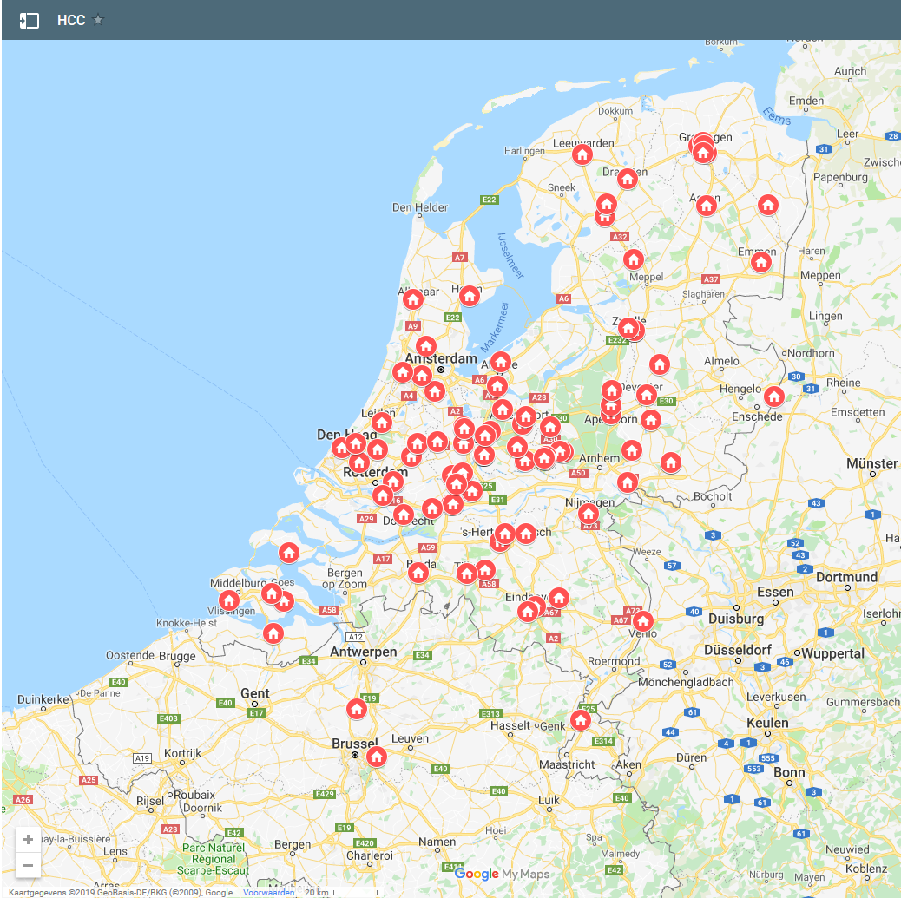
Hulp nodig? Je vindt ons overal
Voor iedereen die lid is van hcc! bestaat de mogelijkheid van persoonlijke hulp op een van de vele locaties in het gehele land.
Er is altijd wel een locatie bij je in de buurt om je te helpen. Kom eens gezellig langs.
Kom eens gezellig langs,
of kijk alle voor evenementen op www.hcc.nl
Notes:
Als de presentatie gegeven wordt aan alleen HCC-leden

Slide 11
Zijn er nog vragen?
Bedankt voor de aandacht
Benieuwd naar de toekomst?
Het antwoord is
Notes:
That’s all folks

